Slide 1
Scala Performance Analysis in Agent-based Urban Traffic Simulation
Analiza wydajności technologii Scala w zagadnieniu agentowej symulacji ruchu miejskiego
Scala Performance Analysis in Agent-based Urban Traffic Simulation
Promotor: dr inż. A. Byrski
2013, Krzysztof Romanowski

Slide 2
Scala Performance Analysis in Agent-based Urban Traffic Simulation
Agenda
Cel pracy
Stan wiedzy oraz literatura
Problem
  Symulacja
  Modele symulacji
  Technologia
Harmonogram pracy
Spis treści

Slide 3
Scala Performance Analysis in Agent-based Urban Traffic Simulation
Cel pracy
Szukamy odpowiedzi na pytania:
- Czy warto symulować za pomocą aktorów?
- Jakie podejście do symulacji? (granulacja)
- Czy Scala (Akka) nadaje się do symulacji na dużą skale?
Odpowiedzi szukamy na przykładzie symulacji ruchu miejskiego w Krakowie
2013, Krzysztof Romanowski

Slide 4
Scala Performance Analysis in Agent-based Urban Traffic Simulation
Stan wiedzy
Czy warto symulować za pomocą aktorów?
Tak – ilość symulacji oraz artykułów i publikacji.
Jakie podejście do symulacji? (granulacja)
Są opracowania ale ciągle warto drożyć temat
Czy Scala (Akka) nadaje się do symulacji na dużą skale?
Dokumentacja mówi że jak najbardziej - ale zawsze warto sprawdzić
2013, Krzysztof Romanowski

Slide 5
Scala Performance Analysis in Agent-based Urban Traffic Simulation
Literatura
- Akka in Action
Raymond Roestenburg, Rob Bakker, and Rob Williams 2012
- Multi-agent transportation simulation
Kai Nagel 2004
- A cellular automation model for freeway traffic
Kai Nagel, Michael Schreckenberg
- Modelowanie złożonych procesów naprzykładzie symulacji ruchu drogowego, Paweł Gora 2009
- Symulacja mikroskopowa ruchu w modelu obszrowym sieci drogowej Stanisław Krawiec, Ireneusz Celiski 2012
2013, Krzysztof Romanowski

Slide 6
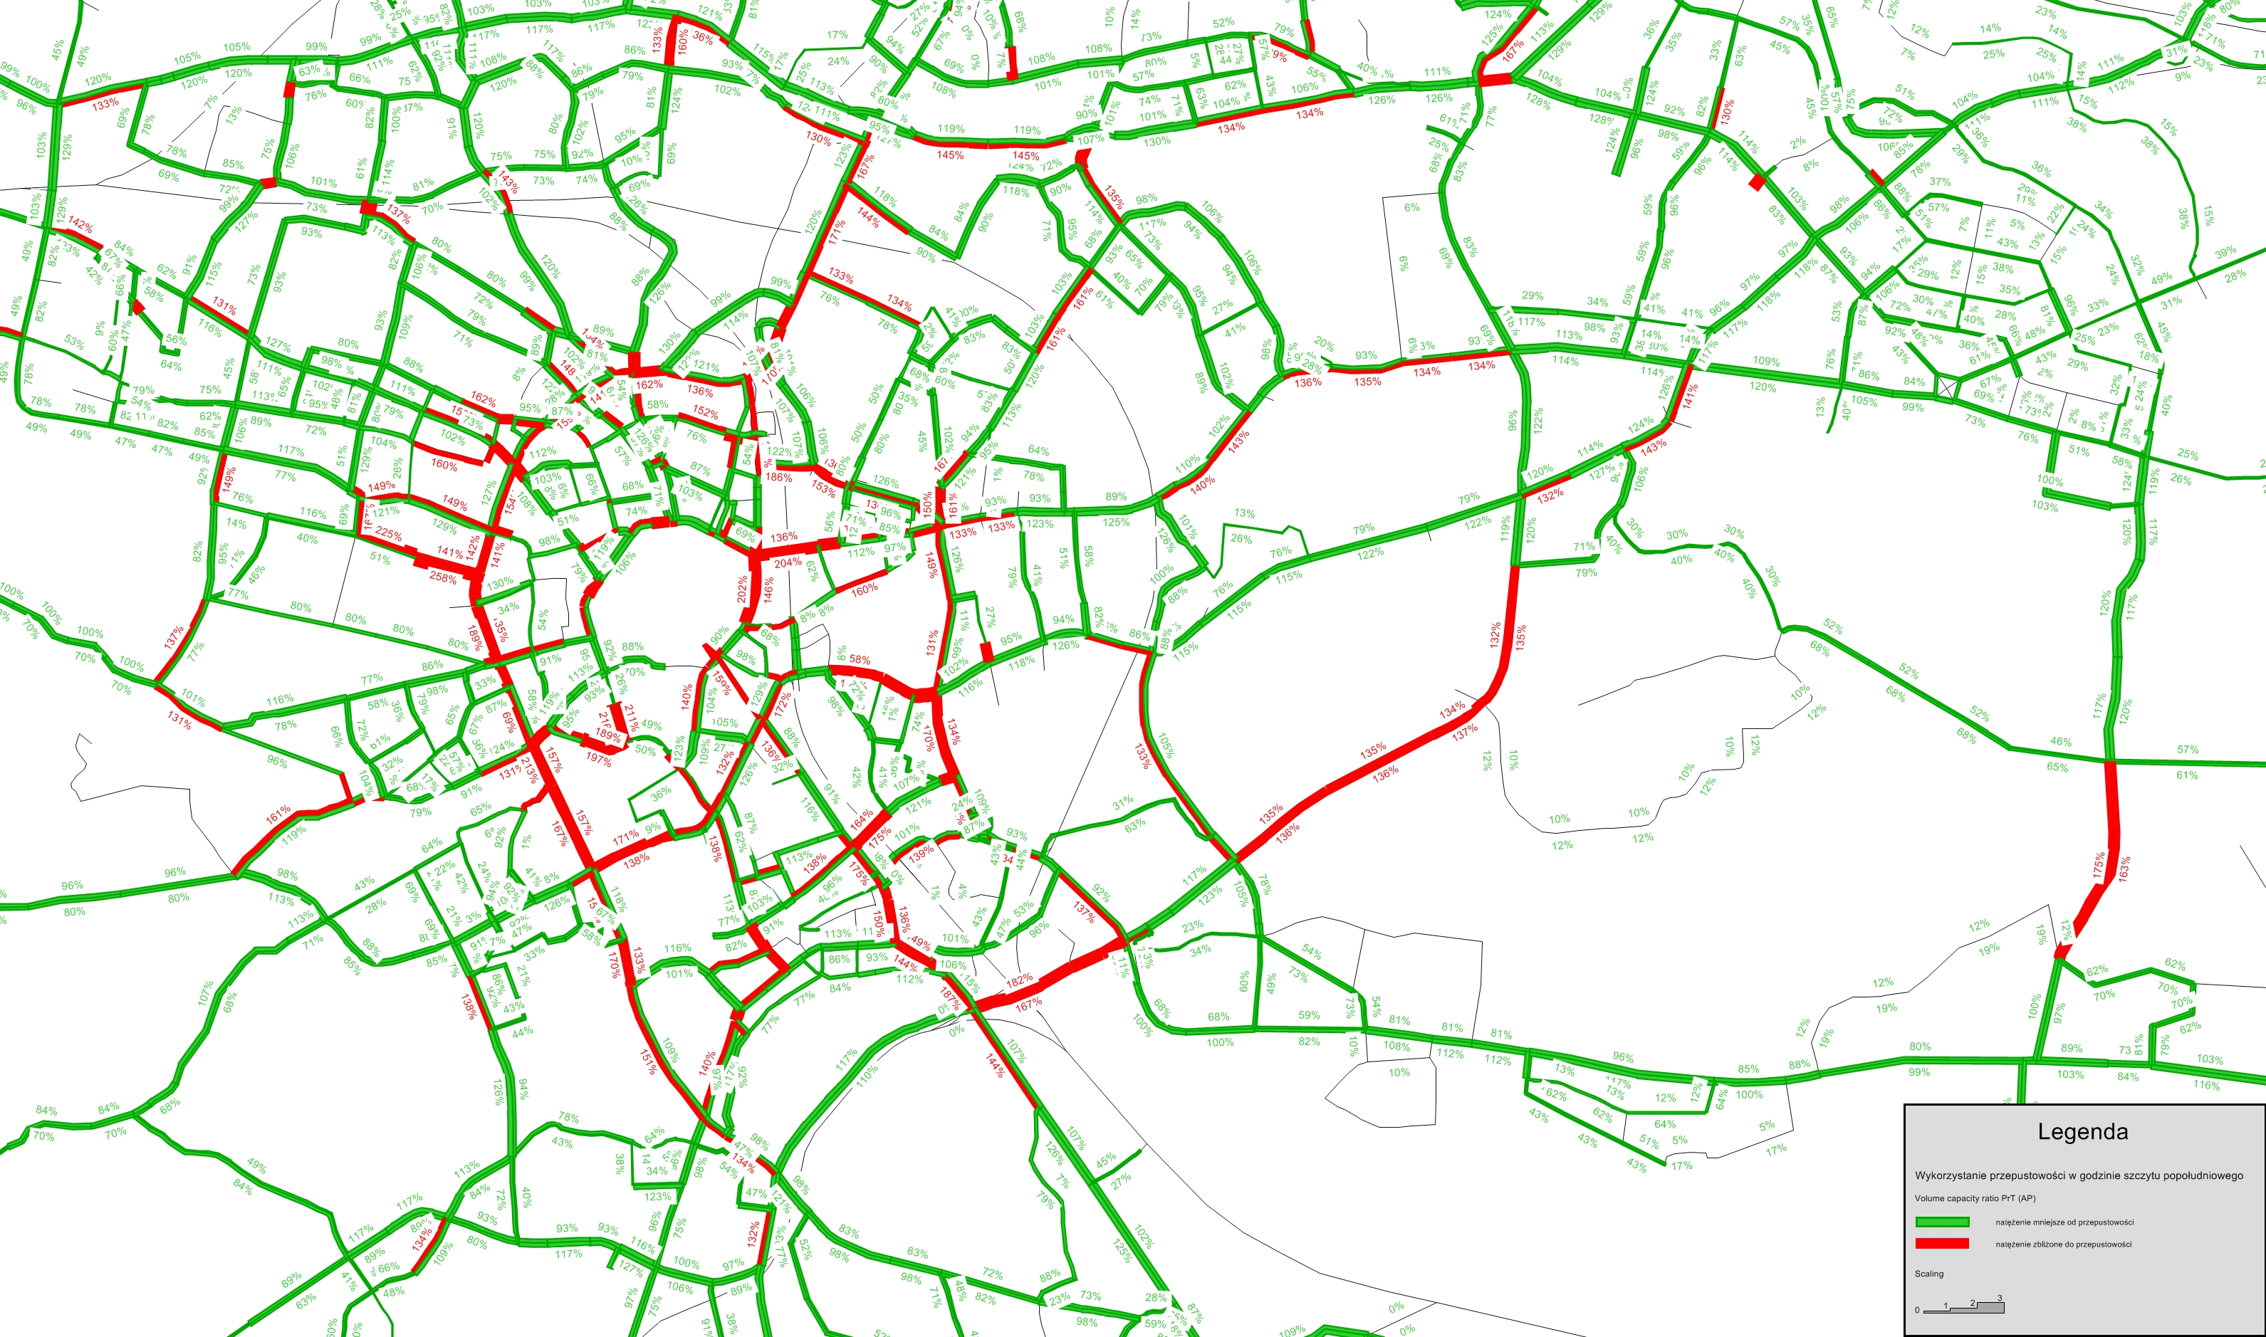
Scala Performance Analysis in Agent-based Urban Traffic Simulation
Problem: Symulacja ruchu miejskiego
Mapa natężenia ruchu w krakowie /zikit.krakow.pl/
2013, Krzysztof Romanowski

Slide 7
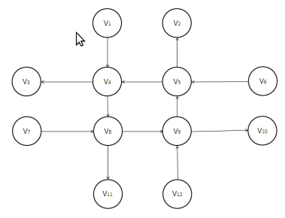

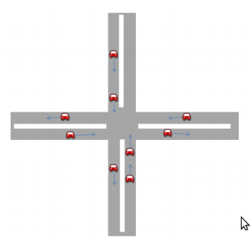
Scala Performance Analysis in Agent-based Urban Traffic Simulation
Model
Do symulacji zastosuje model dyskretny
W każdym kroku symulacji każde auto może poruszyć się na zadane pole zgodnie z funkcją prędkości.
Jeżeli pole jest zajęte – auto czeka.
Skrzyżowania – rozwiązywanie konfliktów.
Samochód jedzie po zadanej trasie.
Trasa obliczana makroskopowo – bez uwzględnienia natężenia ruchu.
2013, Krzysztof Romanowski

Slide 8
Scala Performance Analysis in Agent-based Urban Traffic Simulation
Model – rozwinięcia
Wyprzedzanie
Zmiana trasy w oparciu o natężenie
Drogi wielopasmowe
Uprzejmość na drodze
Światła
Wypadki,remonty, incydenty na drodze
Celem pracy nie jest symulacja sama w sobie – ona jest tylko problemem dla którego badamy różne podejścia
2013, Krzysztof Romanowski

Slide 9
Scala Performance Analysis in Agent-based Urban Traffic Simulation
Modele rozwiązań – współbieżność
Synchroniczne
Krok symulacji składa się z dwóch przebiegów: najpierw samochody rezerwują pole, potem rozwiązujemy konflikty.
Aktorzy - mała granulacja
Modelujemy ulicę albo samochód jako pojedynczego aktora.
Aktorzy – duża granulacja
Modelujemy dzielnice (dobrze wyodrębnioną część miasta) jako aktora.
Map-reduce
W części map mapujemy komórkę drogi na listę samochodów które chcą nią jechać. W części reduce rozwiązujemy konflikty (pierwszeństwo) oraz zmieniamy pozycję samochodów
2013, Krzysztof Romanowski

Slide 10
Scala Performance Analysis in Agent-based Urban Traffic Simulation
Autoadaptacja trasy
Każdy samochód dostaje początek i koniec podróży
Początkowo najkrótsza droga
Uczenie maszynowe – do optymalizacji trasy
2013, Krzysztof Romanowski

Slide 11




Scala Performance Analysis in Agent-based Urban Traffic Simulation
Technologie
2013, Krzysztof Romanowski

Slide 12
Scala Performance Analysis in Agent-based Urban Traffic Simulation
Spis Treści
1. Wstęp
2. Podstawy teoretyczne
2.1 Symulacja ruchu miejskiego
2.2 Model aktorowy
3. Opis badanych modeli
4. Wyniki symulacji
5. Analiza oraz wnioski
6. Bibliografia
2013, Krzysztof Romanowski

Slide 13
Scala Performance Analysis in Agent-based Urban Traffic Simulation
Stan prac
1. Tworzenie modelu ulic
2. Zaimplementowane pierwszeństwo
3. Model ruchu, wyznaczanie trasy
4. Drobne modyfikacje początkowej koncepcji
2013, Krzysztof Romanowski

Slide 14
Scala Performance Analysis in Agent-based Urban Traffic Simulation
Harmonogram
Do końca kwietnia 2014
  Poprawki oraz zbieranie danych,
  Opis rozwiązania
  Implementacja wszystkich modeli
  Stworzenie modelu ulic
Do końca maja 2014
  Analiza danych
  Opis wyników
  Wstęp teoretycny
Czerwiec 2014 roku
  Ostanie poprawki
  Obrona
2013, Krzysztof Romanowski

